Slide 1
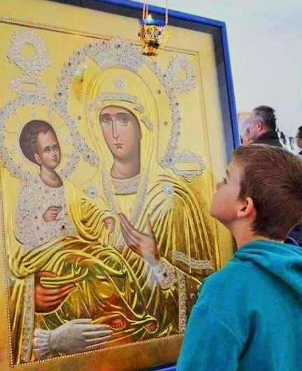

Иконите ни говорят
www.pentapostagma.gr
Музикално изпълнение: Псалом 135, изп. Serbian Orthodox Singing Society "Vila", изт. youtube

Slide 2
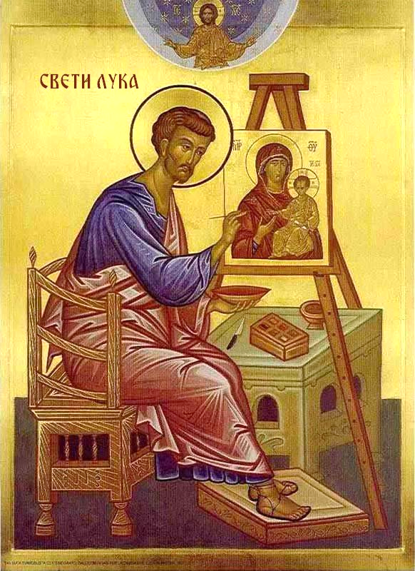
Иконите – свещени изображения
Иконите не са картини, те са свещени изображения, които ни свързват с невидимия духовен свят - с Господа, Божията Майка, ангелите и светците.
Рисуването на икони е свещено действие и художниците – иконо-писци се подготвят за тяхното създаване с пост и молитва.
infovaticana.com
Свети Лука рисува иконата на Божията Майка

Slide 3
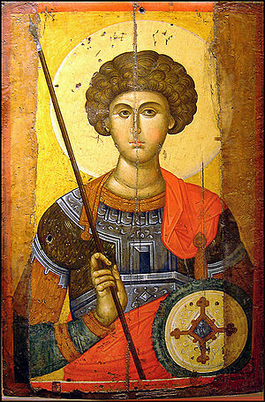
С какво се отличават иконите?
Най-отличителният белег на иконите са нарисуваните около главите на светите личности ореоли – знак за светостта им.
В иконописта се спазват определени правила при изобразяването на светците и библейските събития –
особени цветове,
особено разположение на
фигурите,
характерни християнски
символи и др.
zena.blic.rs
Свети Георги Победоносец
6 май

Slide 4
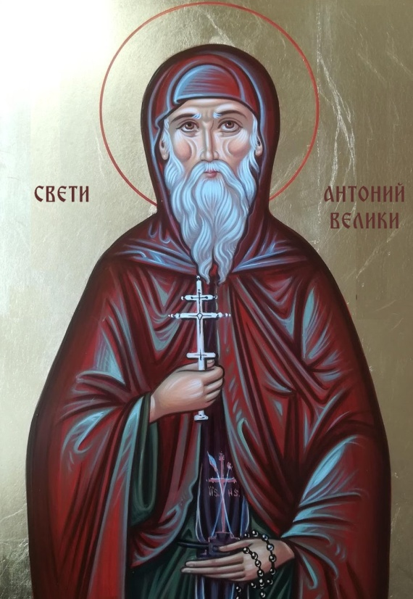
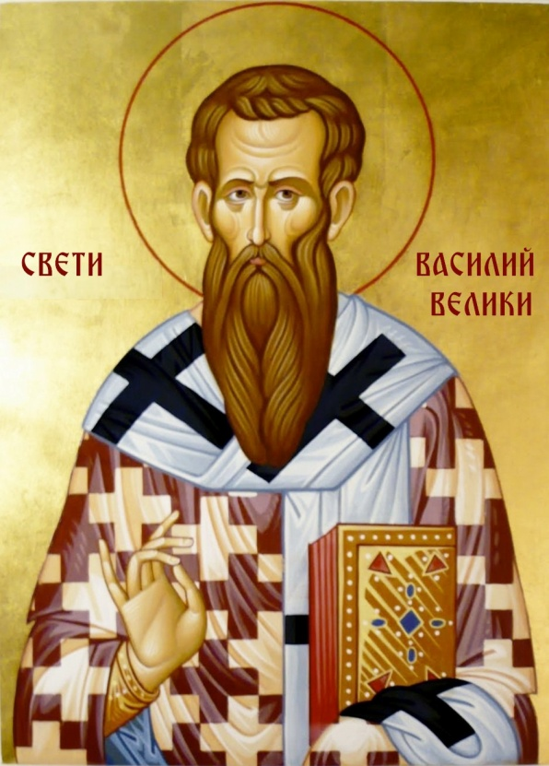
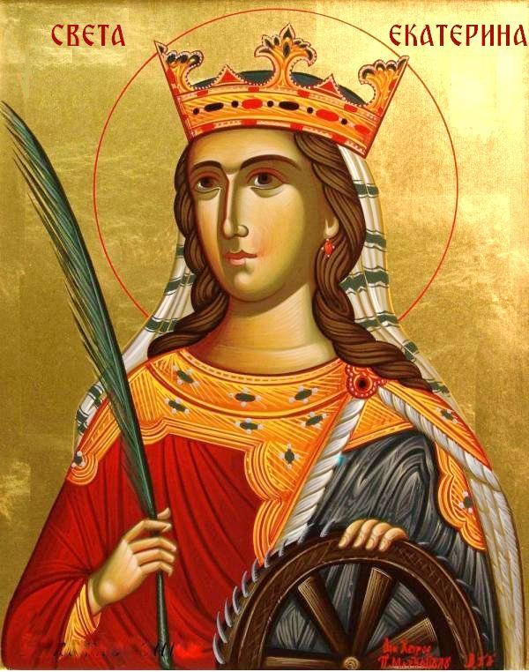
Икони на светци
eutyta.blogspot.com
krestobogorodsky.ru
bgicons.com
Иконите на светците ни говорят за техния живот и звание, за извършения от тях подвиг в името на Бога.

Slide 5
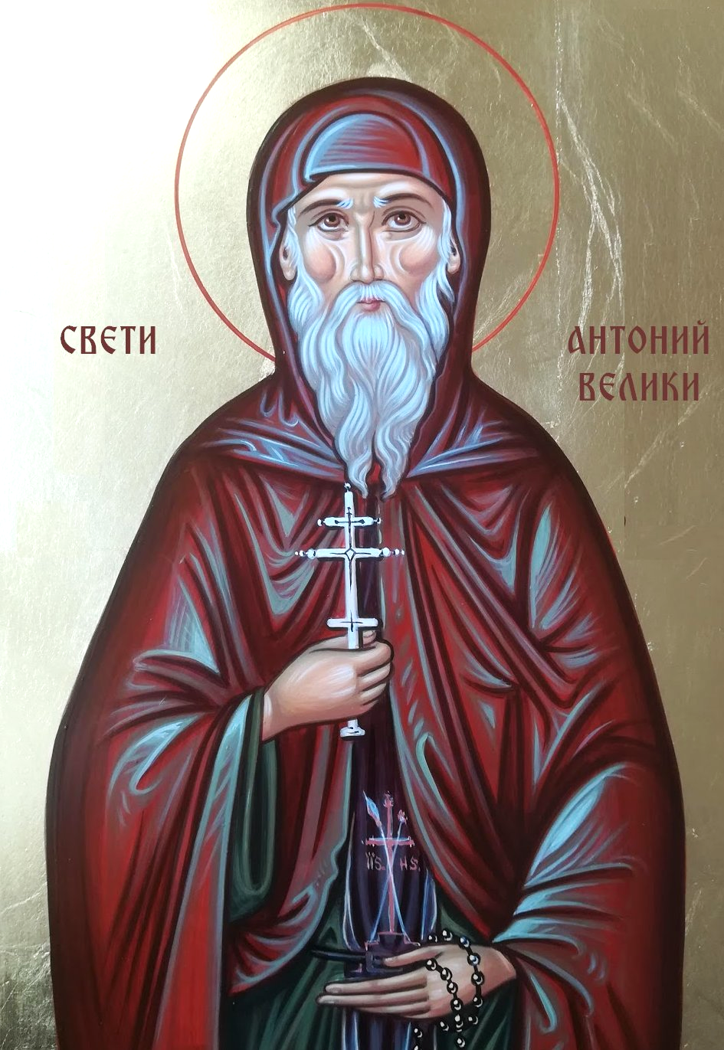
Тъмните дрехи и броеницата или молитвено вдигнатите ръце ни показват, че светецът се е посветил на Бога в монашеско житие.
Свети Антоний Велики
17 януари

Slide 6

Дрехите на епископ и свещената книга в ръцете на светеца ни говорят, че той е посветил живота си на Бога като свещенослужител в храма.
Свети Василий Велики
1 януари

Slide 7
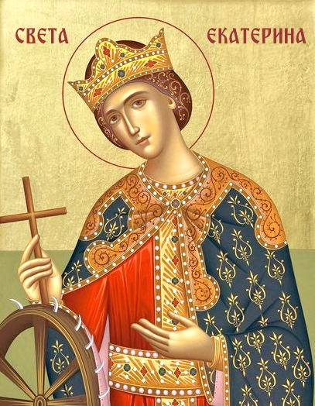
Светците – мъченици често се изобразяват да държат кръст в ръка и с оръдието на тяхното мъченичество. Дрехите им показ-ват какво е тяхното звание или произход.
www.etsy.com
Света Екатерина
24 ноември

Slide 8
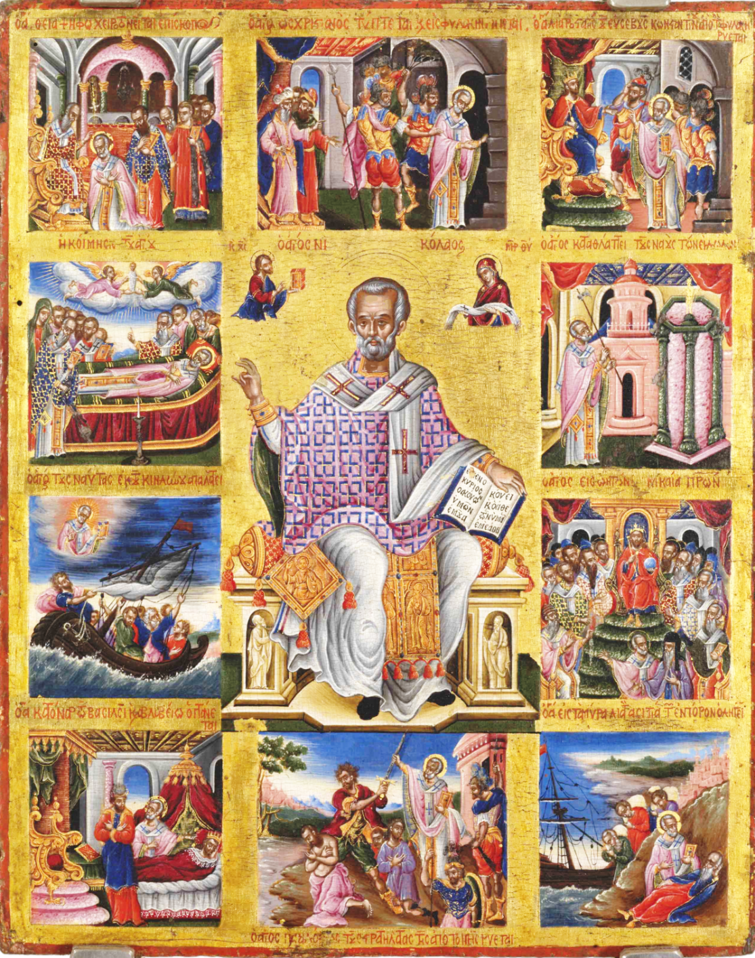
На някои икони около изображението на светеца са изрисувани житийни сцени – сцени, които ни разкриват отделни моменти от живота на светеца.
jurnalspiritual.eu
Свети Николай Чудотворец
6 декември

Slide 9
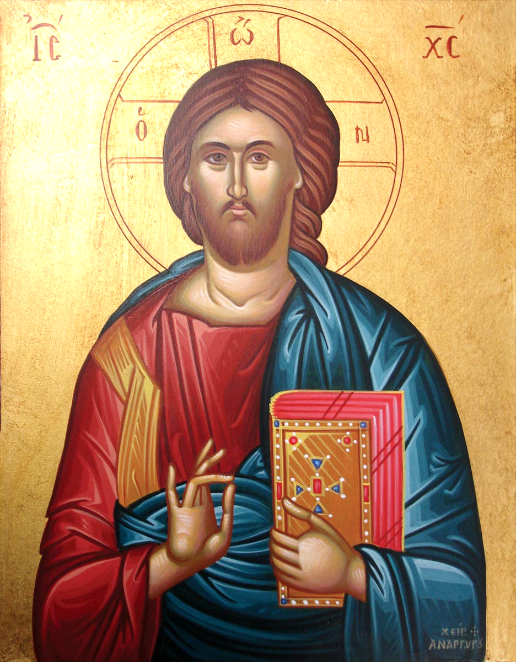
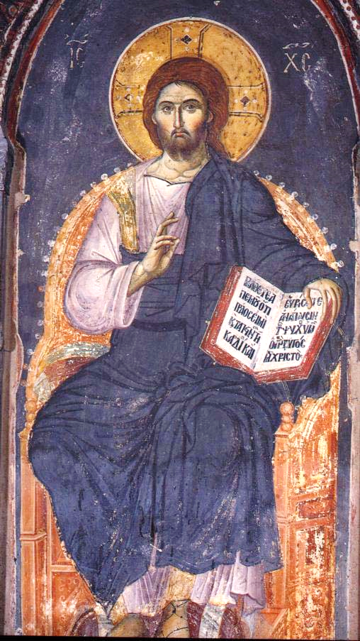
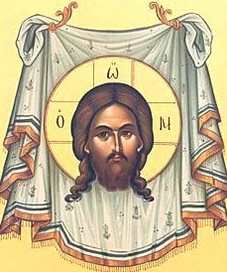
Иконите на Господ Иисус Христос
uocofusa.org
www.icon-art.gr
dodjiividi.blogspot.com
Иконите на Господ Иисус Христос се отличават с кръста, изобразен на ореола, и буквите, изписани в кръста, които означават „Вечният“.
Най-често Господ благославя с едната си ръка християните, а с другата държи Евангелието, понякога отворено, и може да се прочете определен откъс от свещените текстове.

Slide 10
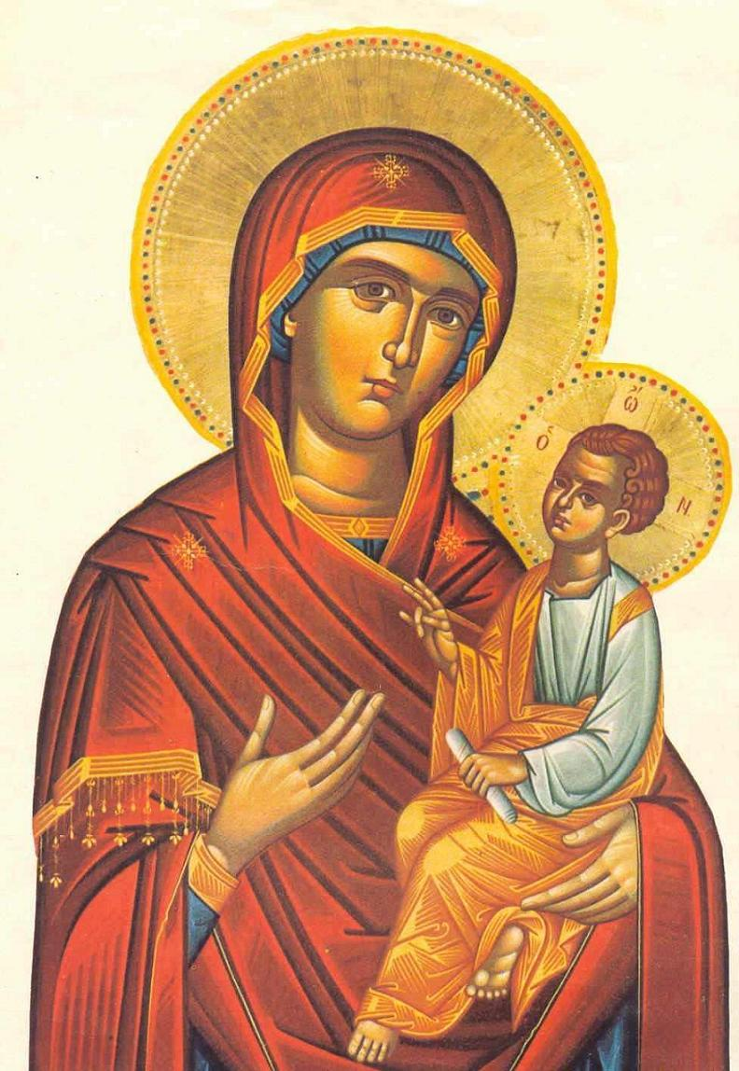
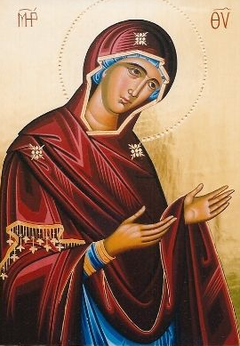
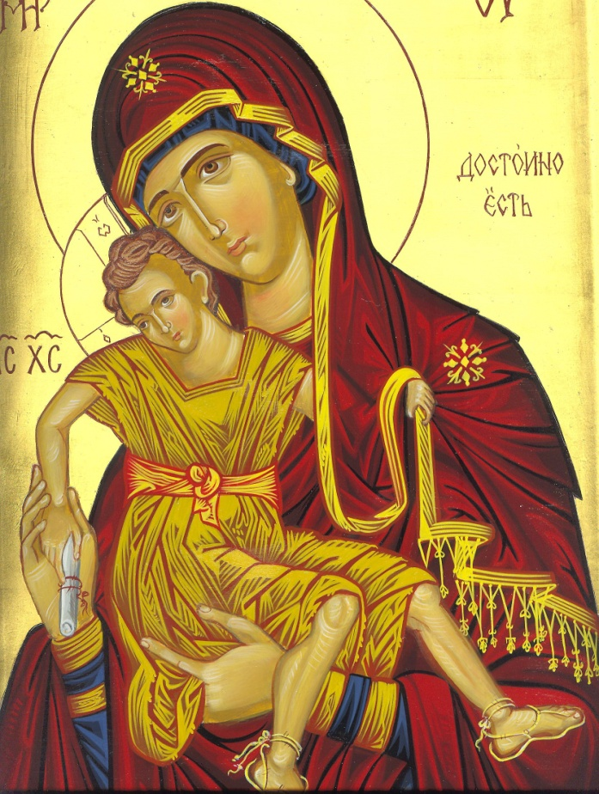
Иконите на Пресвета Богородица
weheartit.com
kristoforos.blogspot.com
www.ikoni.net
Божията Майка се изобразява най-често с Богомладенеца на ръце. Когато е изобразена сама на иконата, ще я различим по „звездичките“, нарисувани върху наметалото й - на главата и на двете й рамене. Те са знак за това, че тя винаги остава Дева.

Slide 11
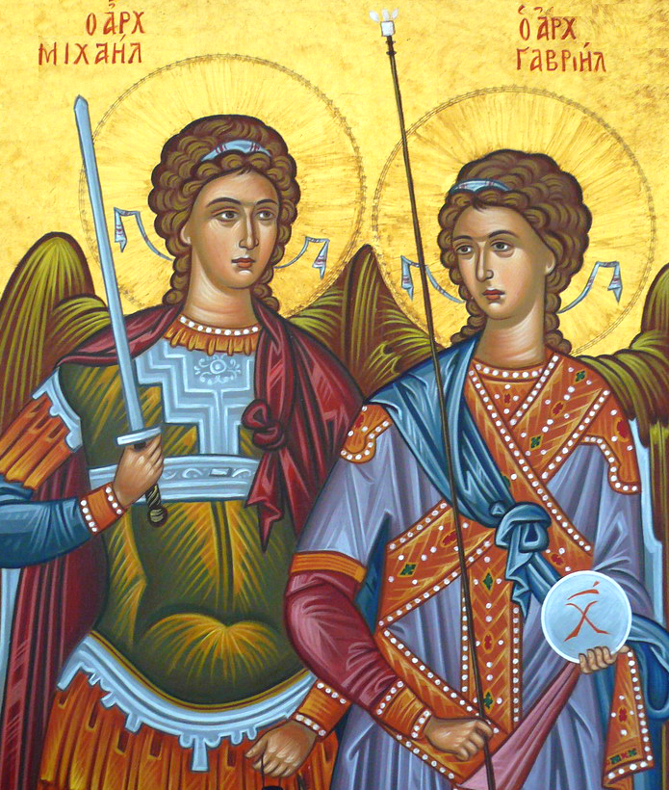
Иконите на ангелите
www.aig-humanus.blogspot.com
Ангелите са невидими духовни същества, но стават видими, когато Бог им нареди. Те са Божии служители и се изобразяват на иконите с характерните за тяхното служение символи.

Slide 12
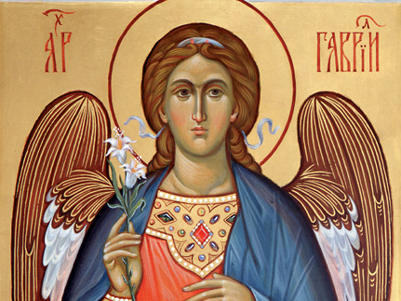
www.hram-olgi.ru
Свети Архангел Гавриил е Божият вестител. Когато открива на света Дева Мария, че ще стане Майка на Спасителя, той й поднася красиво цвете. Свети Архангел Гавриил слиза в полето при пастири-те, за да им съобщи за Рождество Христово.

Slide 13
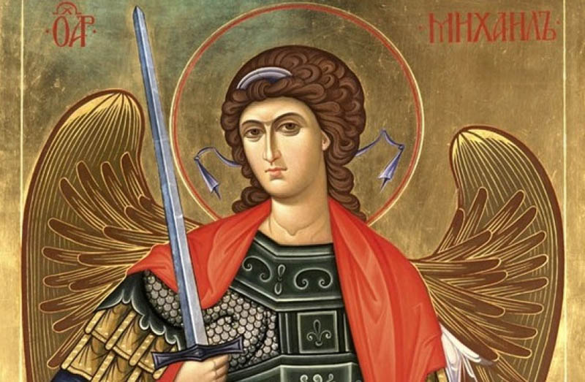
www.espreso.rs
Свети Архангел Михаил е предводителят на небесното воинство. Когато най-близкият до Бога ангел се възгордял и пожелал да бъде като Бога, увличайки и други разбунтували се ангели, свети Архангел Михаил останал верен на Бога и със своята войска от светли ангели прогонил злите сили. Затова на иконите се изобразява с меч.

Slide 14
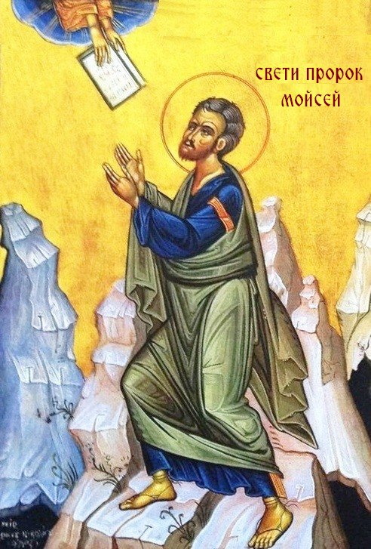
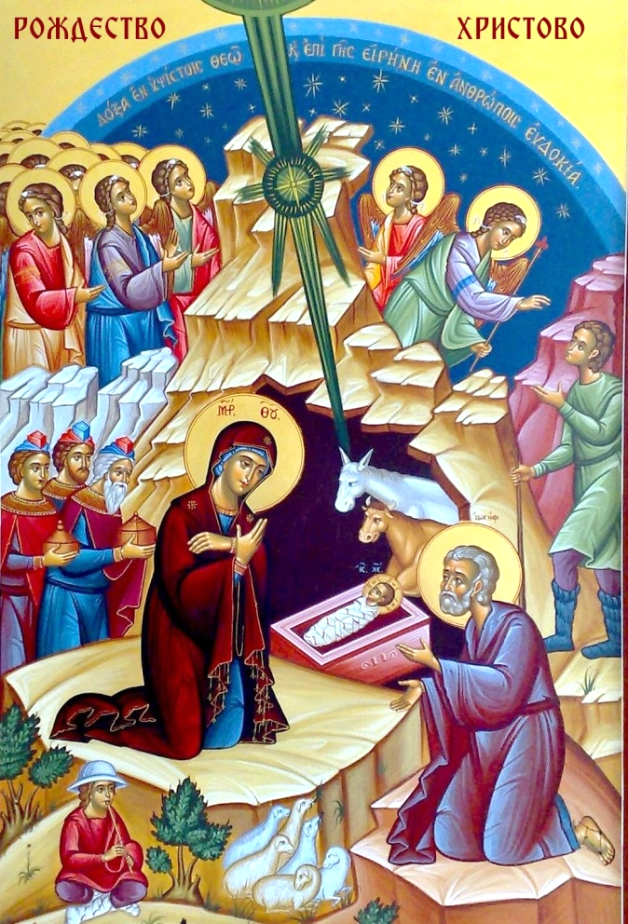
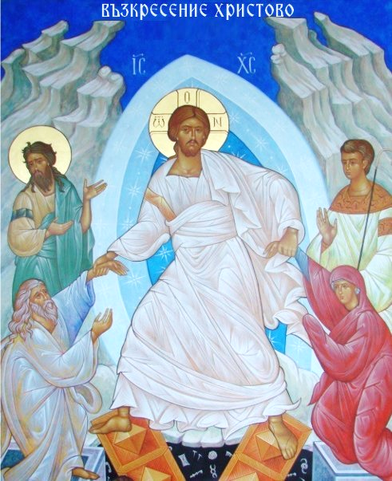
Икони на библейските събития
rezistentacrestinablog.wordpress.com
www.greekorthodoxchurchbuffalo.org
archangelicons.com
Иконите на библейските събития ни разкриват най -важните моменти от старозаветната история или от земния живот на Господ Иисус Христос и Неговото спасително дело.

Slide 15
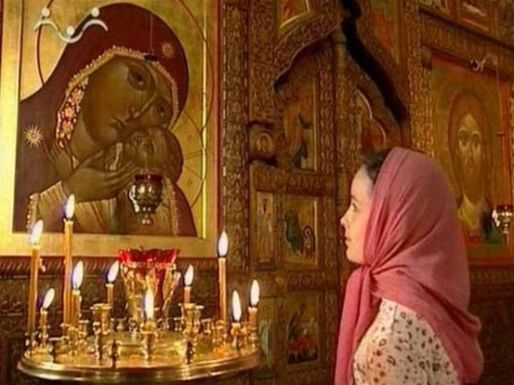
Иконите – докосване до светостта
ppt-online.org
Иконите са неразделна част от живота на християните. Те ни просвещават за изобразените върху тях събития и личности. Когато с чиста вяра принасяме молитвите си пред тях, Бог ни внушава свети мисли, чувства и желания, разпалва в сърцето ни любов.

Slide 16
Въпроси към урока:
1. Какви са характерните особености на иконите?
2. Какво ни разкриват иконите на светците?
3. С какво се отличават иконите на Господа, Божията Майка и ангелите?
4. Защо иконите са неразделна част от живота на християните?

Slide 17

ГЛЕДАХТЕ ПРЕЗЕНТАЦИЯ
ПО
Религия християнство – православие
Иконите ни говорят
Към УРОК 1.2 ОТ ЕЛЕКТРОННИЯ УЧЕБНИК ЗА 4 КЛАС
НА ИЗДАТЕЛСТВО ВИТЕЗДА
съставена от екипа на сайта
„Светлината на храма“

